Slide 1
DỰ ÁN: GIFT SHOP – GỢI Ý CHỌN QUÀ
THÀNH VIÊN: HOÀN (Lead) – HÙNG – VIỆT

Slide 2
NỘI DUNG
GIỚI THIỆU DỰ ÁN VÀ ĐƯA RA PHƯƠNG ÁN
NỘI DUNG ĐÃ THỰC HIỆN VÀ KHÓ KHĂN
SẢN PHẨM VÀ CÁC Ý TƯỞNG CẢI TIẾN
Q&A

Slide 3
GIỚI THIỆU

Slide 4

ĐẶT VẤN ĐỀ
Bạn đã bao giờ gặp khó khăn khi tặng quà ai đó chưa?

Slide 5

Giải pháp dành cho bạn
Ý TƯỞNG
Nhanh chóng
Dễ sử dụng
Miễn phí

Slide 6
ĐƯA RA PHƯƠNG ÁN GIẢI QUYẾT
CẦN CÓ MỘT NGUỒN THÔNG TIN PHONG PHÚ => KHẢO SÁT THU THẬP DỮ LIỆU VỀ SẢN PHẨM VÀ BỘ CÂU HỎI
NỘI DUNG HIỂN THỊ BẮT MẮT => TÌM KIẾM HÌNH ẢNH VÀ XỬ LÝ PHẦN GIAO DIỆN
DỄ SỬ DỤNG VÀ PHÙ HỢP TRÊN MỌI THIẾT BỊ => XỬ LÝ JS VÀ TỐI ƯU TRÊN MOBILE

Slide 7
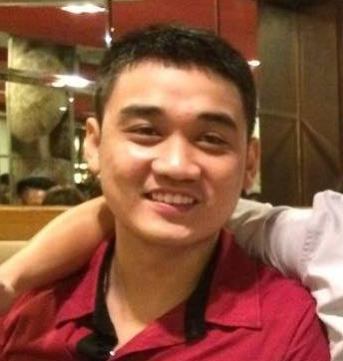


THÀNH VIÊN
ĐÌNH HOÀN
PROJECT LEADER
PHỤ TRÁCH XỬ LÝ CHỨC NĂNG VÀ PHẦN JS
HOÀNG VIỆT
MEMBER
PHỤ TRÁCH THU THẬP DATA VÀ HÌNH ẢNH
HỒ HÙNG
MEMBER
PHỤ TRÁCH XỬ LÝ PHẦN GIAO DIỆN HTML VÀ CSS

Slide 8
NỘI DUNG ĐÃ THỰC HIỆN

Slide 9
NỘI DUNG ĐÃ HOÀN THÀNH
Cơ bản đã hoàn thiện được cách chức năng và giao diện
Bộ câu hỏi phân loại gồm 4 câu về giới tính, mối quan hệ, sự kiện và giá cả
Đã hiển thị tốt trên hai thiết bị chính là máy tính và mobile

Slide 10
NHỮNG KHÓ KHĂN GẶP PHẢI

Slide 11
TỔNG KẾT
SẢN PHẨM :

Slide 12
NHỮNG CẢI TIẾN ĐỀ XUẤT
Tìm kiếm thêm dữ liệu về sản phẩm cho đa dạng và phong phú hơn
Cải tiến thêm bộ câu hỏi chi tiết hơn: độ tuổi,
Thêm mục hiển thị đề xuất nhanh cho sự kiện sắp diễn ra

Slide 13

HỎI ĐÁP

